Slide 1
ZeroQ :A Novel Zero Shot Quantization Framework, Yaohui Cai 2020
2024년 12월 23일
B815133 이성현 전자전기공학부
C135283 이수현 컴퓨터공학과

Slide 2
Long Term Goal
1) DNN Quantization 양자화
Binarized Neural Network (BNN)
2) NPU 이해 및 시뮬레이터 활용
NeuroSim
Goal – NeuroSim에서 양자화된 네트워크를 train 및 inference

Slide 3
Zero Shot Quantization aka data free
Background
Quantization-aware Training (QAT):
retrains the model with full dataset to fine-tune
Limits
1) 연산 비용과 시간이 costly.
2) In real-world,training dataset is private.
ex) medical, proprietary data
Idea
Level 1
No data and No finetuning
ZSQ + PTQ
ex) ZeroQ
Level 2
No data and finetuning
ZSQ + QAT

Slide 4
ZeroQ
Methods
Distilled Data
Synthetic data instead of real data
Support mixed precision
Pareto Frontier - 여러 목표를 동시에 최적화하는 방법

Slide 5
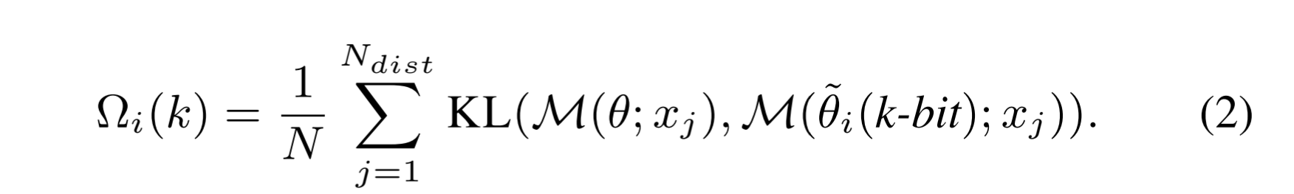
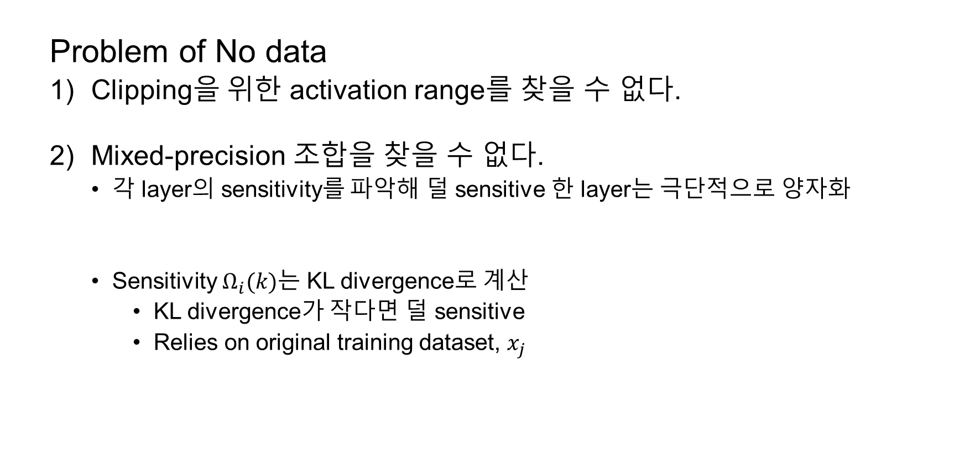
1) Distilled Data
Problem of No data
Clipping을 위한 activation range를 찾을 수 없다.
Mixed-precision 조합을 찾을 수 없다.
각 layer의 sensitivity를 파악해 덜 sensitive 한 layer는 극단적으로 양자화
Sensitivity $Ω_{i}(k)$는 KL divergence로 계산
KL divergence가 작다면 덜 sensitive
Relies on original training dataset, $x_{j}$
FP
Quantized

Slide 6
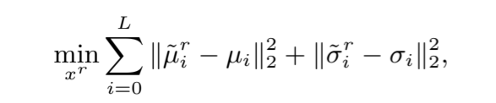

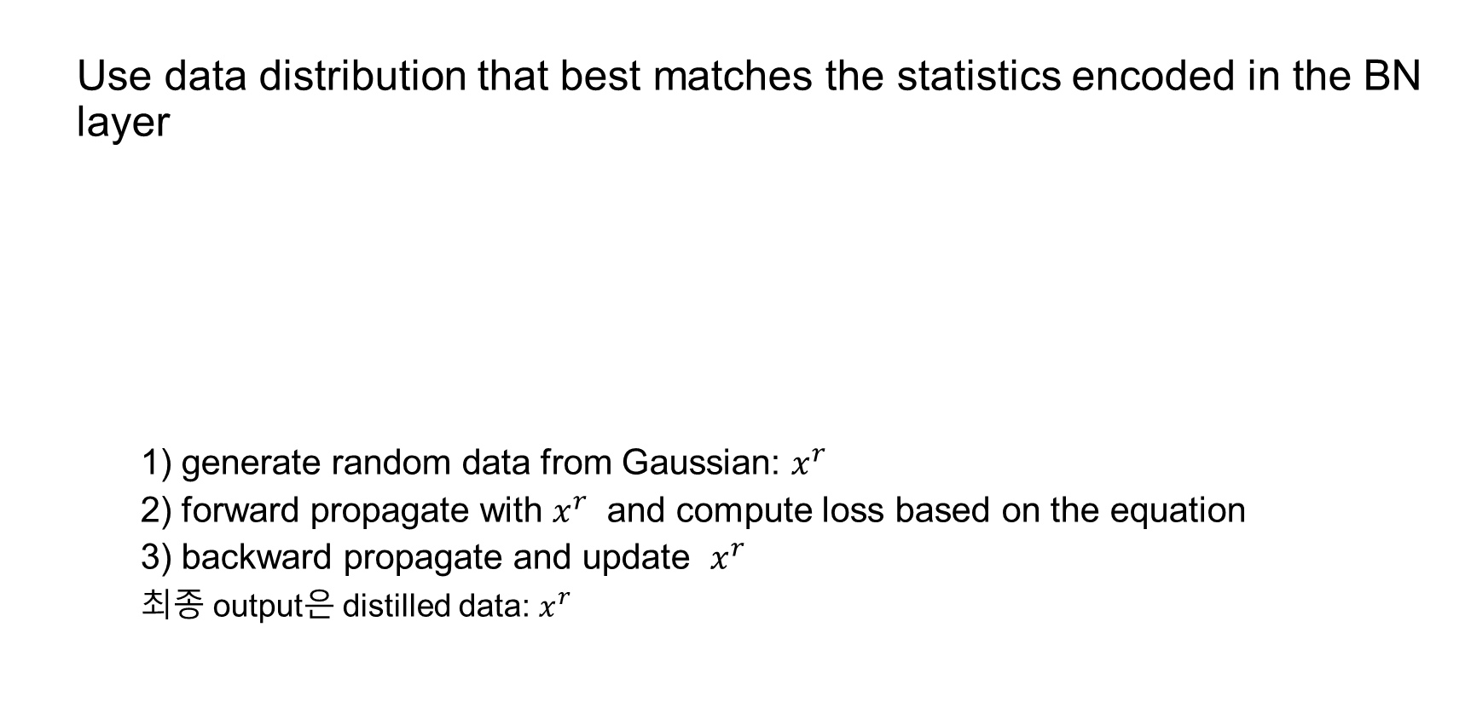
1) Distilled Data
Use data distribution that best matches the statistics encoded in the BN layer
1) generate random data from Gaussian: $x^{r}$
2) forward propagate with $x^{r}$ and compute loss based on the equation
3) backward propagate and update $x^{r}$
최종 output은 distilled data: $x^{r}$
Distilled Data
평균, 분산
$i$th BN layer

Slide 7
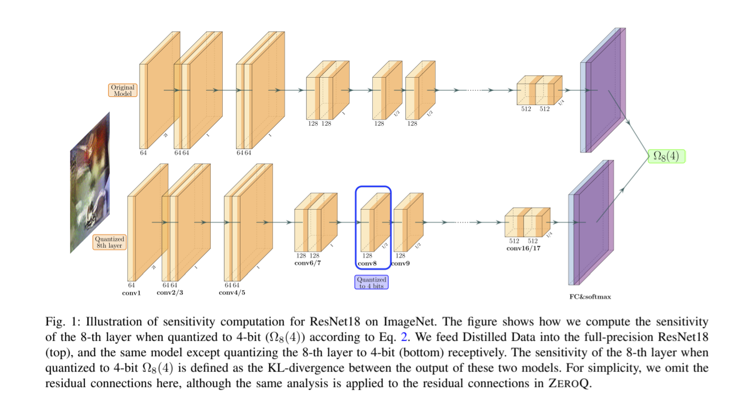
Computing Sensitivity

Slide 8
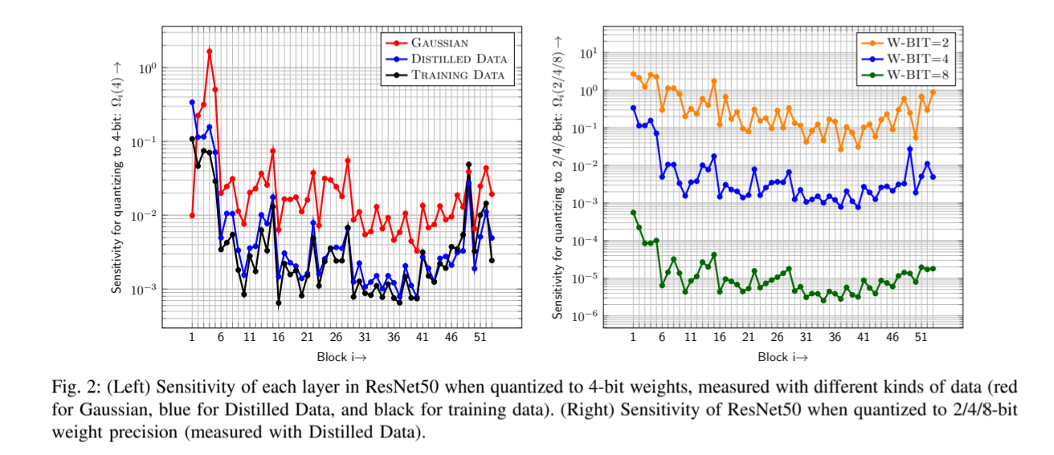
1) Distilled Data

Slide 9
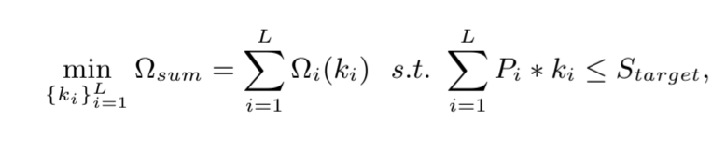

2) Mixed Precision
L-layer와 M개의 precision 선택지가 있다면 탐색 공간은 $m^{L}$
Ex) Resnet50 with precision of {2,4,8}, $3^{50} ≈{7.2 ×10}^{23}$
Pareto frontier
$S_{target}=quantized model size$
$P_{i}=parameter size of the ith layer$
제약 조건
Notes:
Measure overall sensitivity of the model for each bit precision
가장 작은 sensitivity 총합을 가지는 precision 조합을 선택

Slide 10
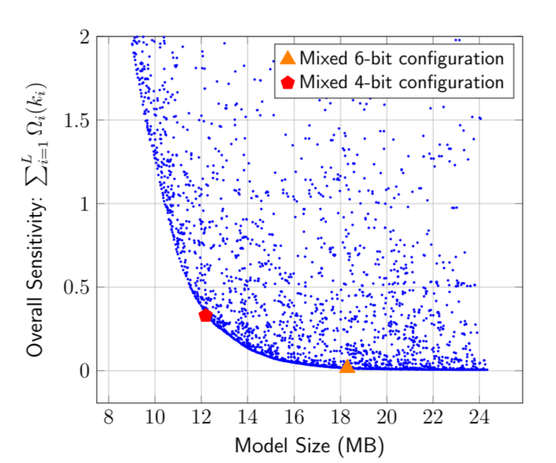

2) Mixed Precision
Computational overhead of $O\left(mL\right)$
각 layer에 대해 독립적으로 precision 계산
이론적으로 Pareto frontier 접근은
최적해를 보장하지는 않지만
실험 결과 sota accuracy 도출
Notes:
Measure overall sensitivity of the model for each bit precision
가장 작은 sensitivity 총합을 가지는 precision 조합을 선택

Slide 11
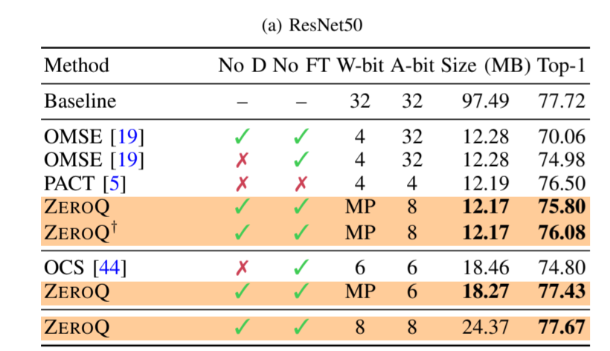
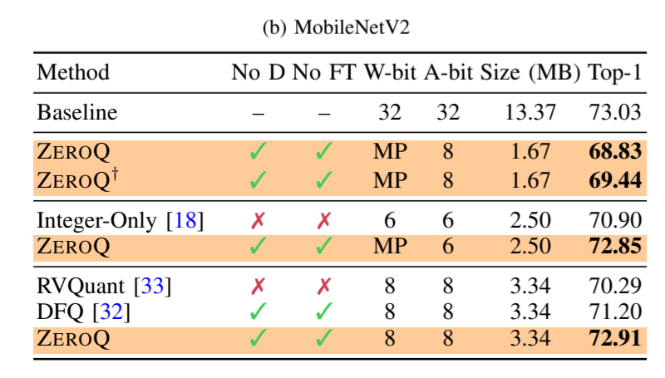
Results
Accuracy and model size

Slide 12
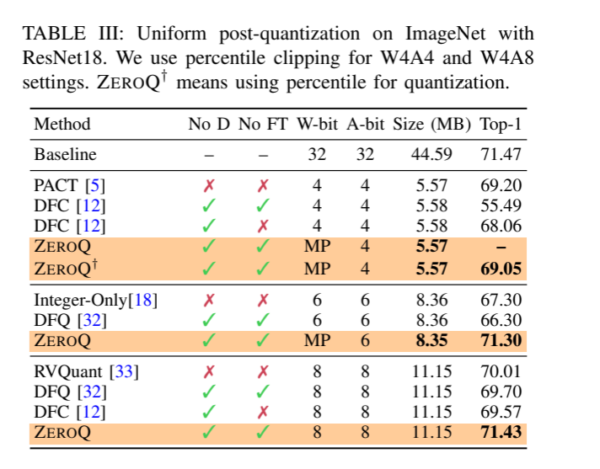
Results
Accuracy and model size

Slide 13
Results
Computational Overhead
Model ResNet50
8 Tesla V100 GPUS
Takes 100 min for training one epoch
Quantization takes less than 30 sec
3 sec to generate Distilled Data
12 sec to compute sensitivity for all layers
14 sec to perform Pareto Frontier Optimization
Suitable for other tasks
기존 기법들과 달리 label에 기반한 data 생성이 아니다.
Object detection 및 image segmentation 수행 가능

